Slide 1


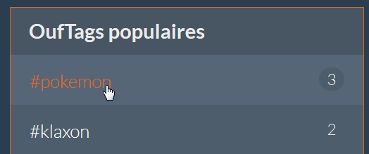

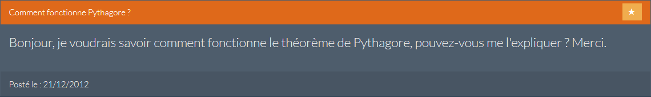
Une barre de recherche omniprésente
Des éléments (boutons, liens…) ergonomiques
Couleurs et polices adaptés à une longue lecture
Aucune identification requise → anonymisation des messages

